Slide 1
Применение глубокого обучения для задачи оптимизации двумерной модели камеры токамака
Выполнил студент 6ого курса: Семёнов Александр
Научный руководитель:
Андреев Валерий Филиппович

Slide 2
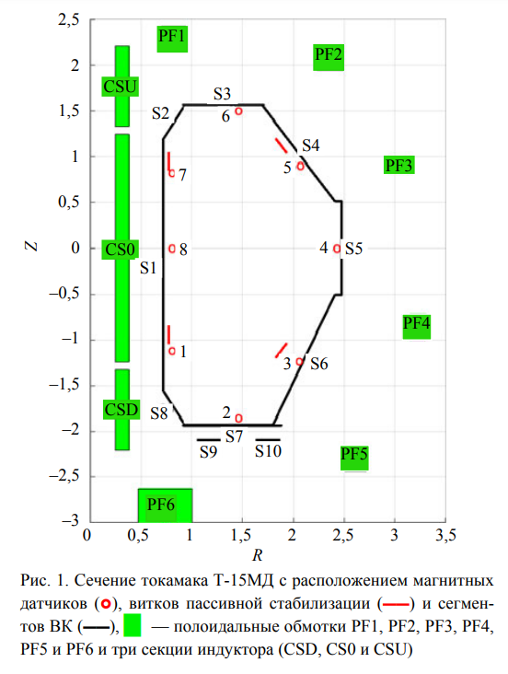
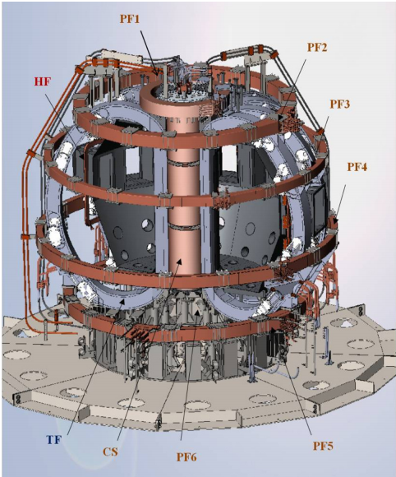
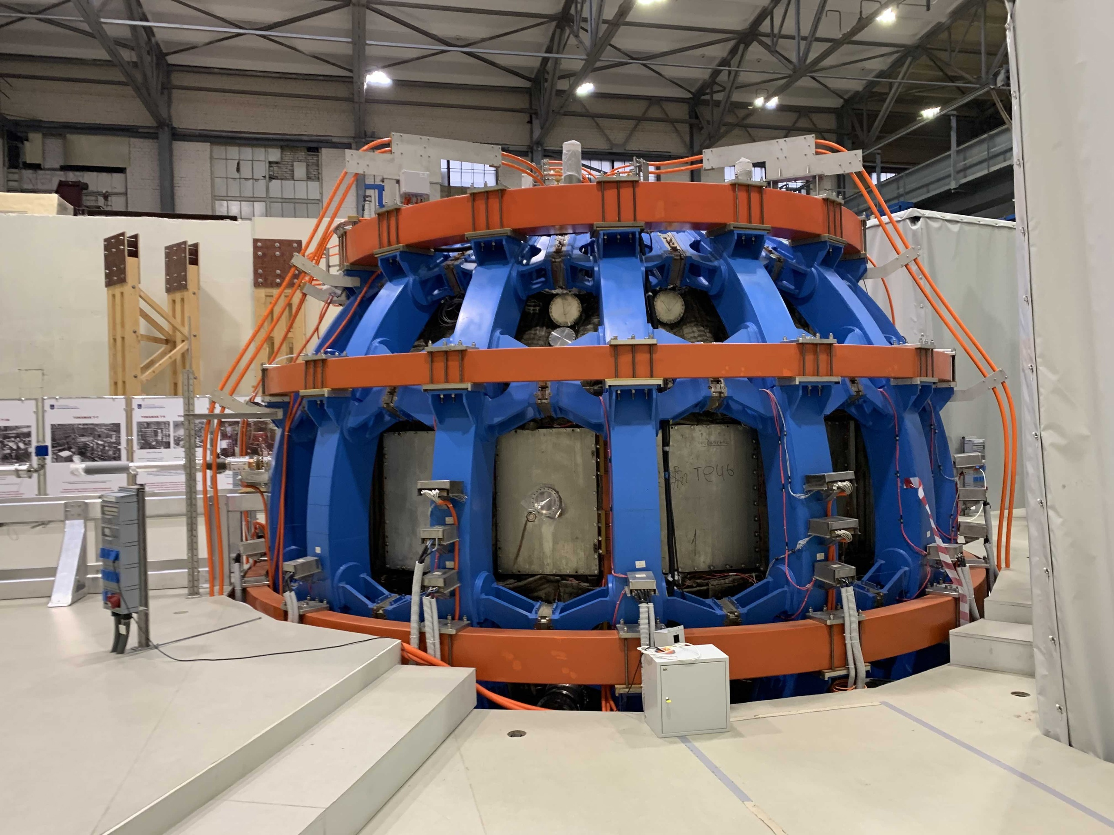
Устройство токамака

Slide 3
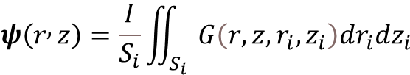
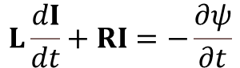
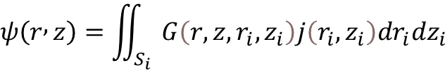
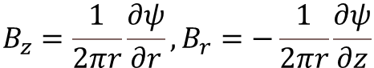
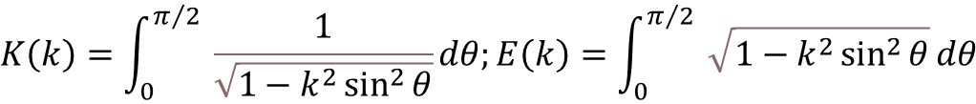
Математическая модель расчёта магнитных полей в токамаке
$$ψ\left(r , z\right)=\iint_{S_{i}}{ }G\left(r,z,r_{i},z_{i}\right)j\left(r_{i},z_{i}\right)dr_{i}dz_{i}$$
$$G\left(r,z,r_{i},z_{i}\right)=\sqrt{\frac{rr_{i}}{k^{2}}}\left[\left(2−k^{2}\right)K\left(k\right)−2E\left(k\right)\right], k^{2}=\frac{4rr_{i}}{{\left(r+r_{i}\right)}^{2}+{\left(z−z_{i}\right)}^{2}}$$
$$ψ\left(r , z\right)=\frac{I}{S_{i}}\iint_{S_{i}}{ }G\left(r,z,r_{i},z_{i}\right)dr_{i}dz_{i}$$
$$K\left(k\right)=\int_{0}^{π/2}{ }\frac{1}{\sqrt{1−k^{2}\sin^{2}{θ}}}dθ;E\left(k\right)=\int_{0}^{π/2}{ }\sqrt{1−k^{2}\sin^{2}{θ}}dθ$$
$$B_{z}=\frac{1}{2πr}\frac{∂ψ}{∂r},B_{r}=−\frac{1}{2πr}\frac{∂ψ}{∂z}$$
$$L\frac{dI}{dt}+RI=−\frac{∂ψ}{∂t}$$

Slide 4
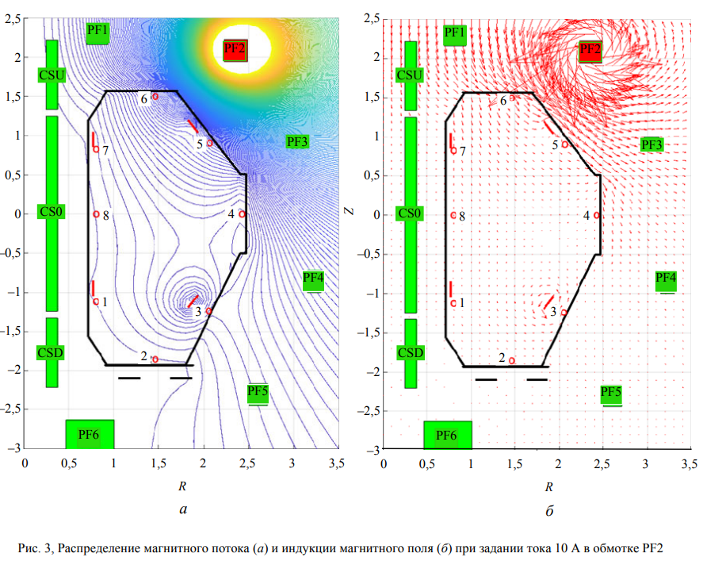
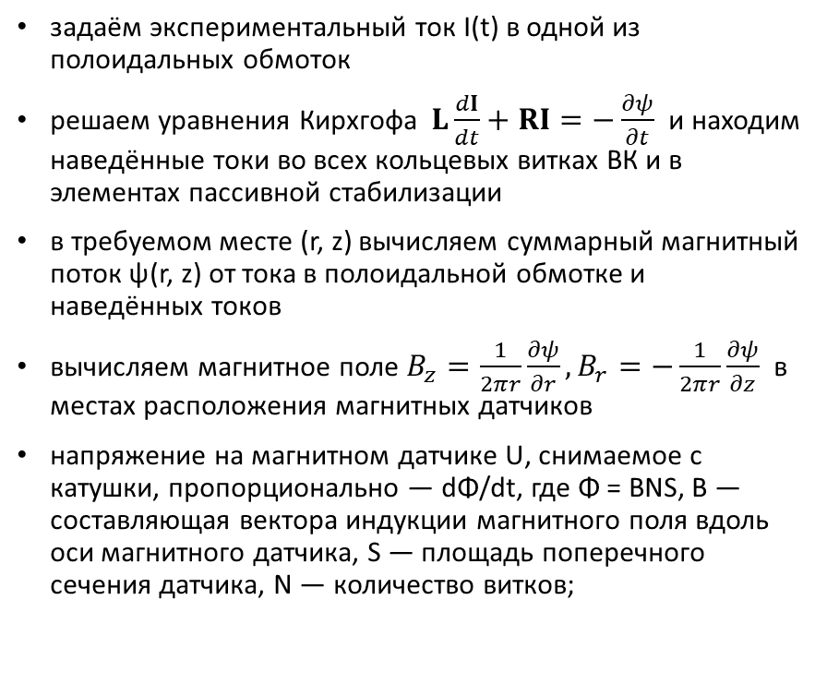
Алгоритм расчёта магнитных полей в токамаке
задаём экспериментальный ток I(t) в одной из полоидальных обмоток
решаем уравнения Кирхгофа $L\frac{dI}{dt}+RI=−\frac{∂ψ}{∂t}$ и находим наведённые токи во всех кольцевых витках ВК и в элементах пассивной стабилизации
в требуемом месте (r, z) вычисляем суммарный магнитный поток ψ(r, z) от тока в полоидальной обмотке и наведённых токов
вычисляем магнитное поле $B_{z}=\frac{1}{2πr}\frac{∂ψ}{∂r},B_{r}=−\frac{1}{2πr}\frac{∂ψ}{∂z}$ в местах расположения магнитных датчиков
напряжение на магнитном датчике U, снимаемое с катушки, пропорционально — dΦ/dt, где Φ = BNS, B — составляющая вектора индукции магнитного поля вдоль оси магнитного датчика, S — площадь поперечного сечения датчика, N — количество витков;

Slide 5
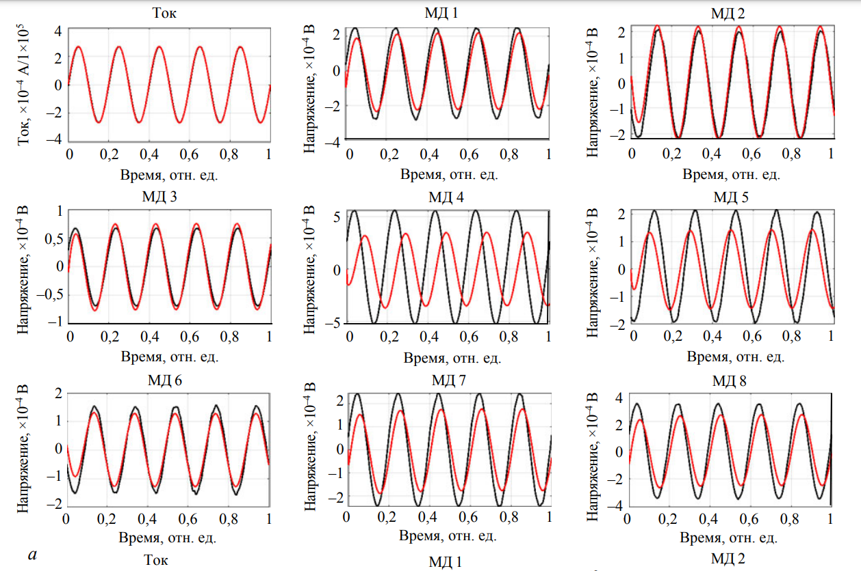

Сравнение расчётных и экспериментальных напряжений
Красные кривые – рассчётные данные
Чёрные кривые – экспериментальные данные
$$L\frac{dI}{dt}+RI=−\frac{∂ψ}{∂t}$$

Slide 6
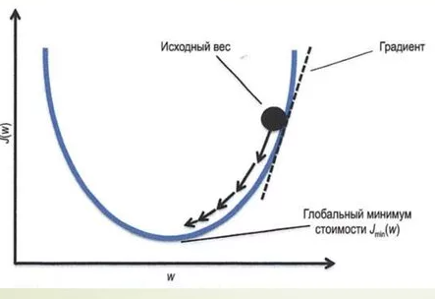
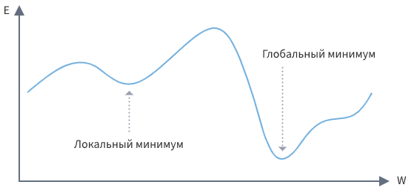
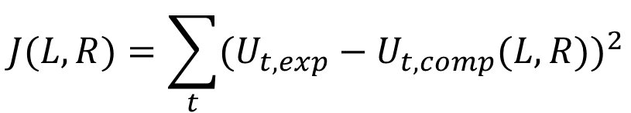
Подход с минимизацией функционала отклонений
$$J(L, R)=\sum_{t}{{(U_{t, exp}−U_{t,comp}(L, R))}^{2}}$$
Проблемы:
Количество частных производных, необходимых для вычисления градиента
Локальные минимумы

Slide 7
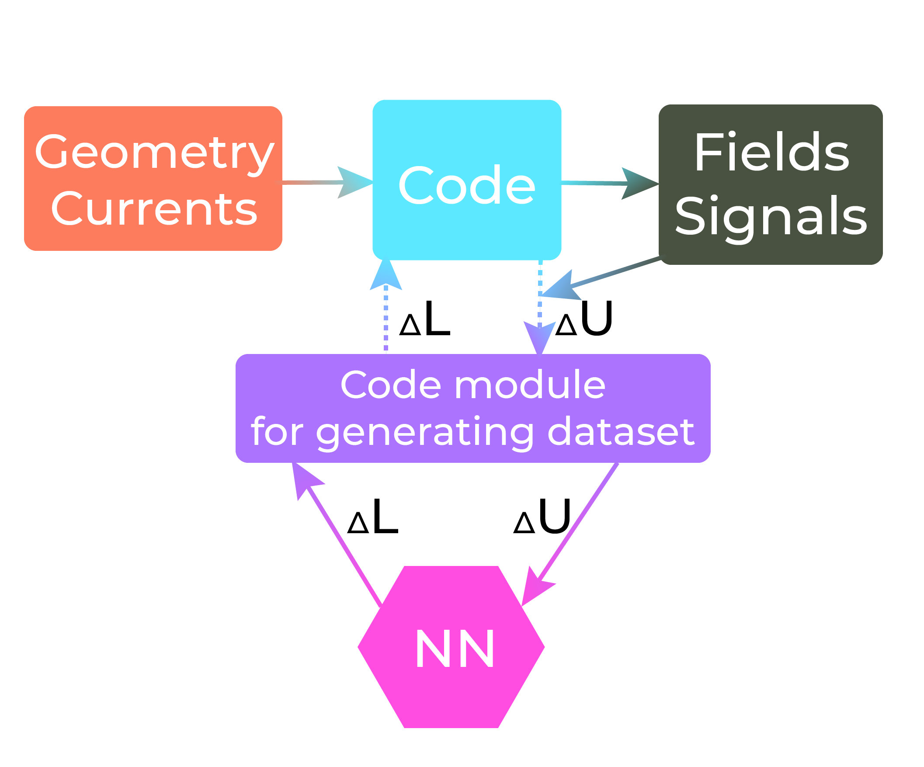
Блок схема задачи обучения (обучение с учителем)

Slide 8
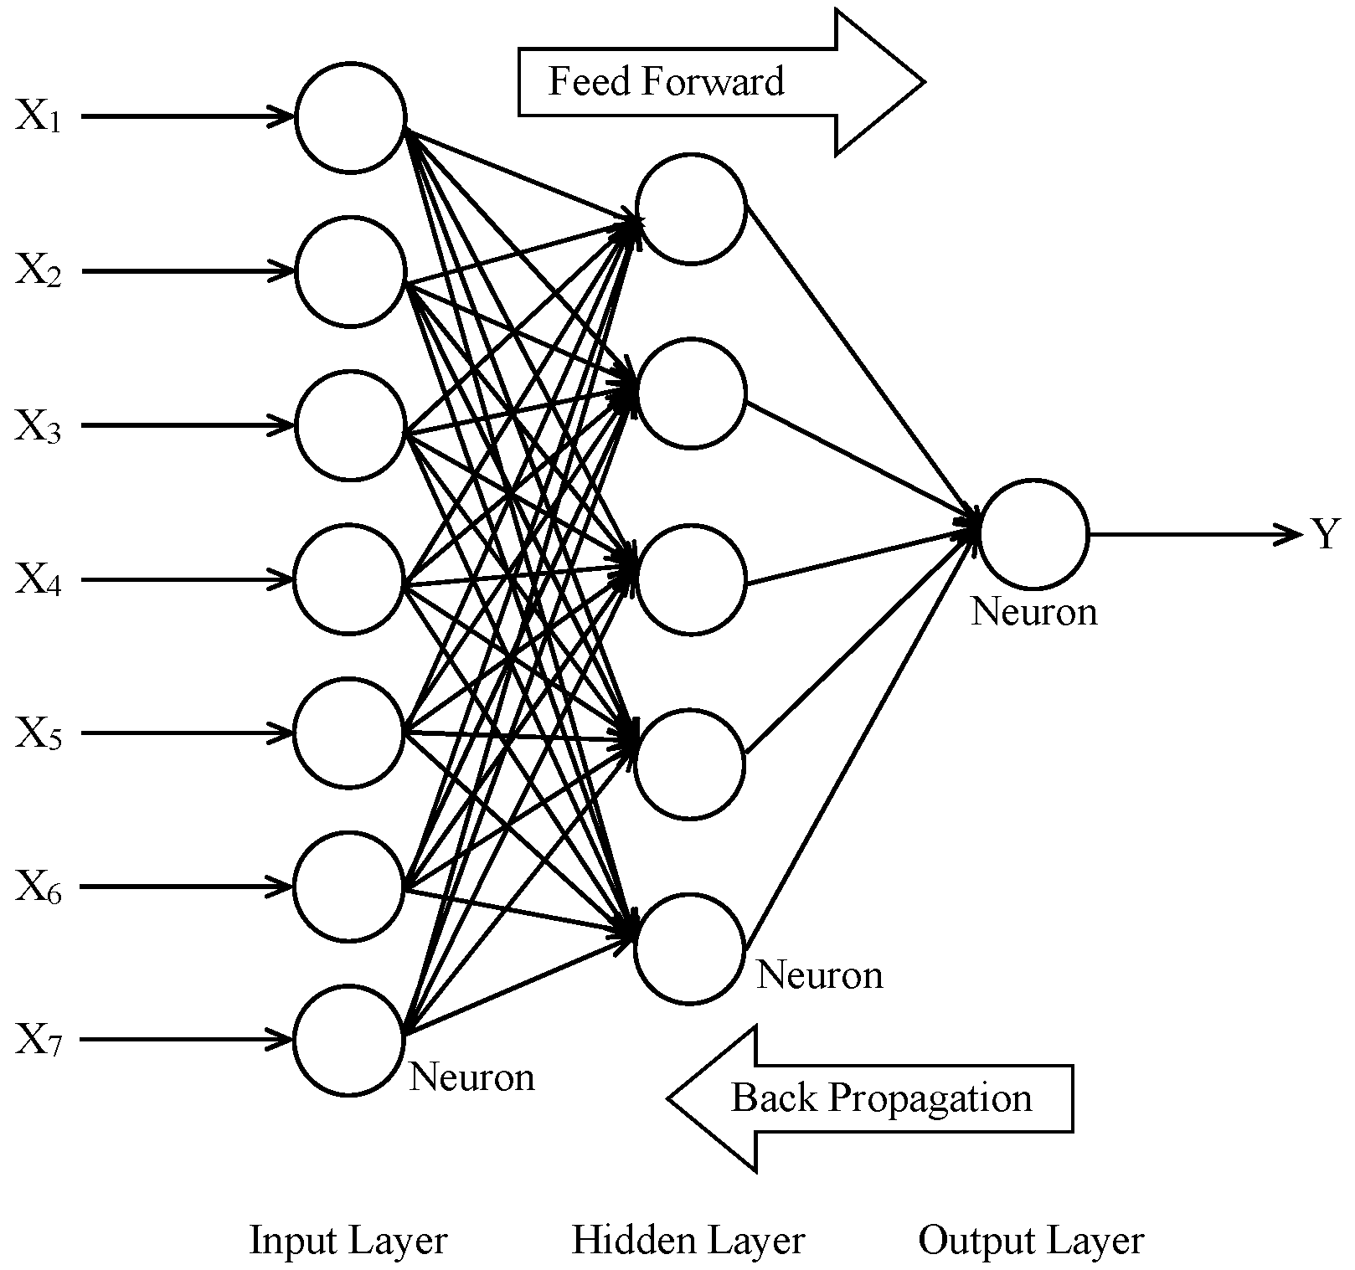
Примененный подход - FFNN

Slide 9
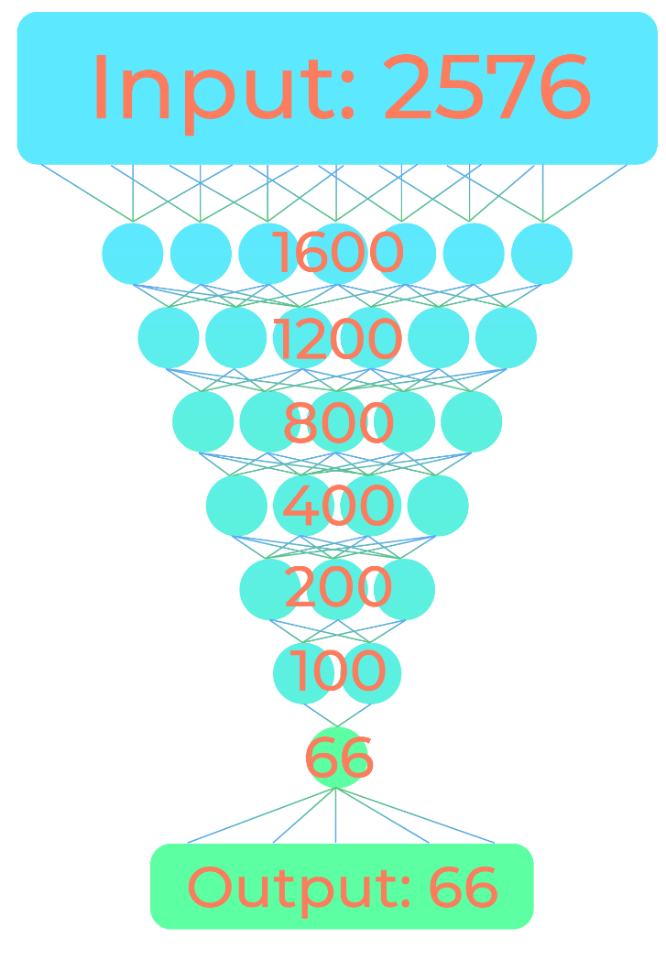
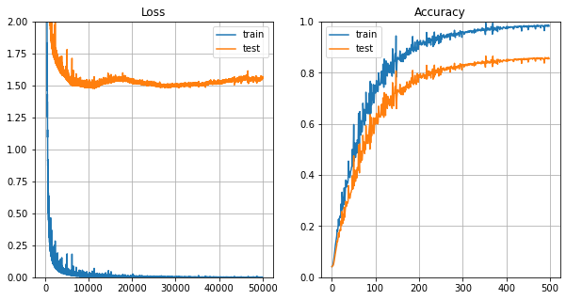
Лучший результат

Slide 10
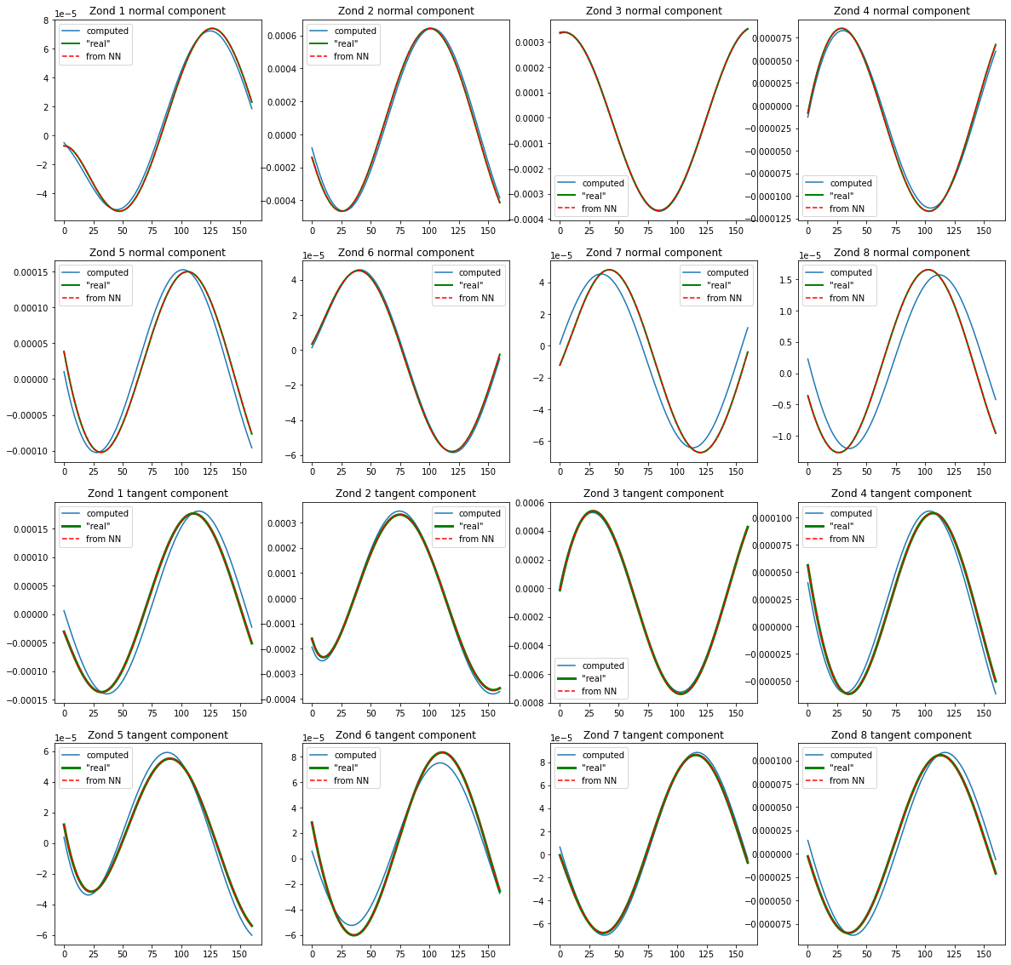

Slide 11
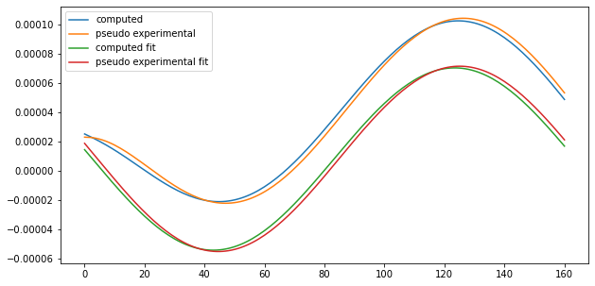
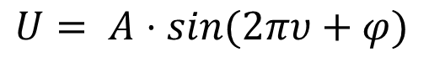
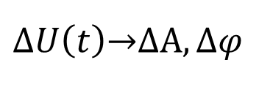
«Облегчение» обучения
$$U= A⋅sin{(2πυ+φ)}$$
$$ΔU\left(t\right)\overset{→}{ }ΔA,Δφ$$

Slide 12
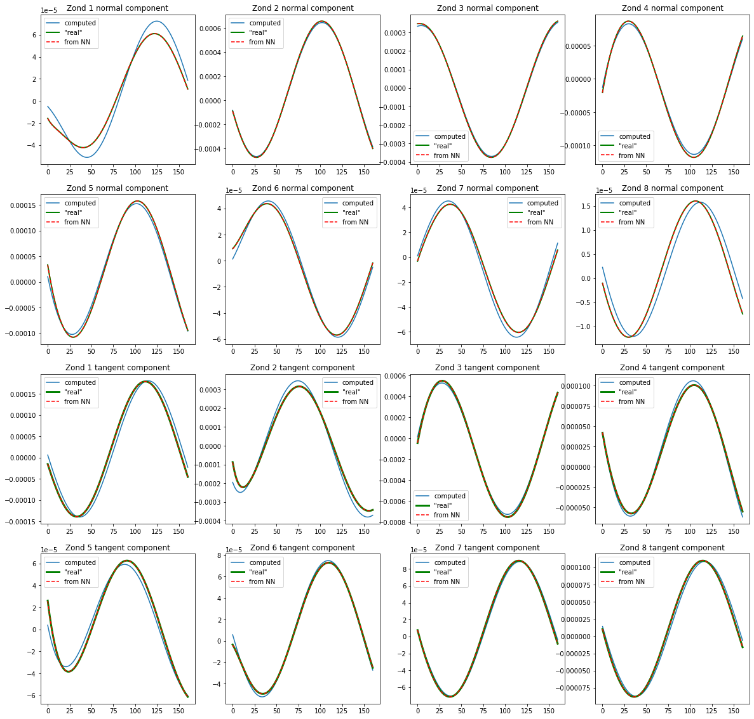
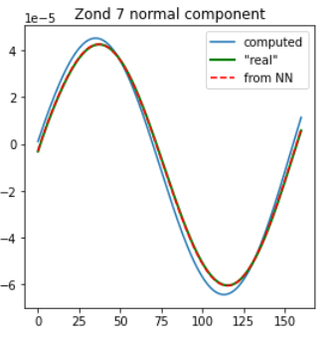

Slide 13
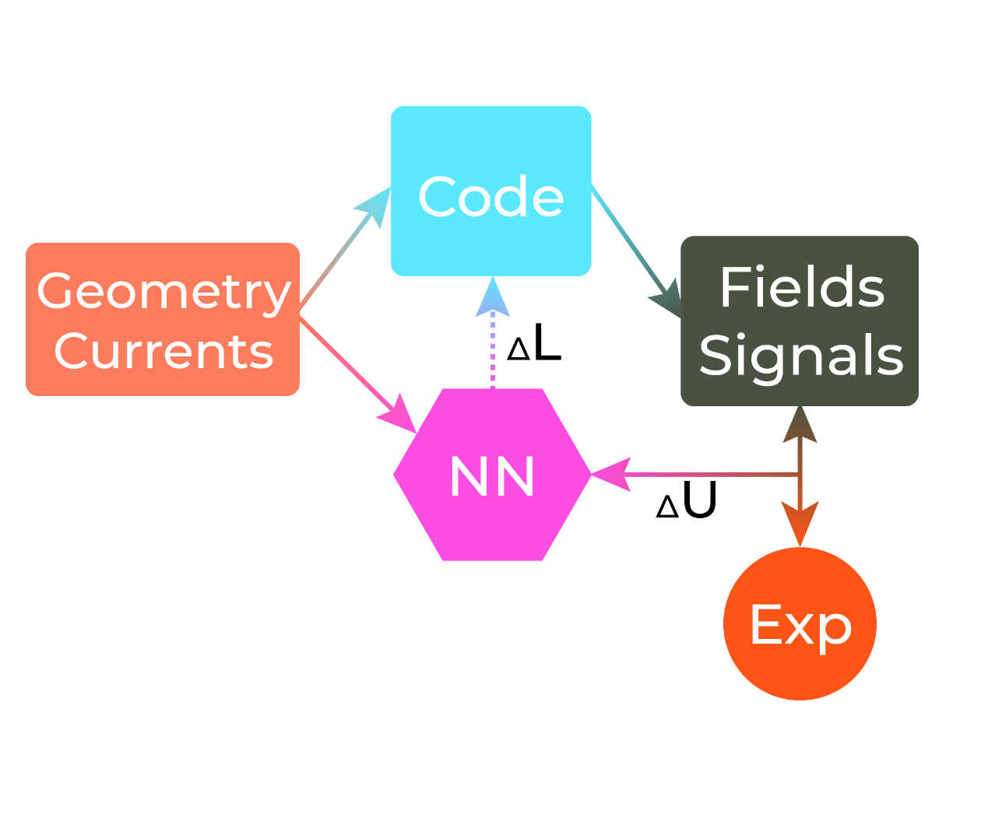
Блок схема задачи обучения (обучение с подкреплением)

Slide 14
Источники
МОДЕЛИРОВАНИЕ МАГНИТНЫХ ИЗМЕРЕНИЙ НА ТОКАМАКЕ Т-15МД С УЧЁТОМ НАВЕДЁННЫХ ТОКОВ В ВАКУУМНОЙ КАМЕРЕ АНДРЕЕВ В.Ф. DOI: 10.21517/0202-3822-2021-44-4-25-42

